Slide 1
Об итогах работы за 2021-2022 учебный год и перспективах развития муниципальной системы дошкольного образования в 2022-2023 учебном году
Заведующий сектором общего образования
в составе Комитета по образованию Администрации
г. Оленегорска
Руцкая И.В.

Slide 2
Повестка дня
Об итогах работы за 2021-2022 учебный год и перспективах развития муниципальной системы дошкольного образования в 2022-2023 учебном году
Разное

Slide 3
Мониторинг муниципальной системы качества дошкольного образования
Показатели мониторинга:
Реализация образовательных программ дошкольного образования
Содержание образовательной деятельности в дошкольных образовательных организациях
Создание образовательных условий в дошкольных образовательных организациях:
-кадровые условия,
-развивающая предметно-пространственная среда,
-психолого-педагогические условия
Взаимодействие с семьей
Обеспечение здоровья, безопасности и качества услуг по присмотру и уходу
Повышение качества управления в дошкольных образовательных организациях

Slide 4
Сведения о развитии дошкольного образования
Общее количество детей, воспитывающихся в МДОО
Охват детей от 1 года до 7 лет – 94%
 | от 1 года до 7 лет | от 2 месяцев до 7 лет | от 2 месяцев до 3 лет | от 3 лет до 7 лет
2019 | 96,6% | 86 % | 64 % | 99 %
2020 | 94 % | 87 % | 65 % | 99%
2021 | 94 % | 88 % | 67% | 99%

Slide 5
Вариативные формы дошкольного образования
 | всего | ЦИПР | гувернерская служба | консультационный центр
2019 | 298 | 168 | 96 | 34
2020 | 324 | 168 | 123 | 33
2021 | 268 | 168 | 76 | 24
Услугами консультационного центра охвачено 24 семьи, за 2021 год проведено 131 мероприятие.

Slide 6
АИС «Электронный детский сад»
Поставлено на учет:
2019 год - 305 чел., из них 10% получили услуги в электронном виде;
2020 год - 263 чел., из них 35% получили услуги в электронном виде;
2021 год - 280 чел., из них 27% получили услуги в электронном виде.
 |  | 2021г. | 2020 г.
Численность детей в возрасте 1-6 лет | человек | 1970 | 2088

Slide 7
Обеспечение государственных гарантий прав граждан
В 2021 году размер платы, взимаемой с родителей (законных представителей) за присмотр и уход за ребенком в МДОО - 151/163 руб.
С 01.01.2022 размер платы составляет 157/169 руб.
Освобождены от родительской платы – 4% родителей (в прошлом году 2,2%).
Льгота по оплате за содержание ребенка в МДОО – 13,9% (9,6 % в прошлом году).
Получателями компенсации в среднемесячном размере 699 рублей стали 1173 чел., что составляет 77,7% от общего числа граждан, имеющих данное право (в прошлом году 85,3%).

Slide 8
Внимание! новое Положение
Положение о размере и порядке предоставления льгот по родительской плате за присмотр и уход за детьми в муниципальных дошкольных образовательных организациях
- не взимается родительская плата за присмотр и уход в МДОО за детьми-инвалидами, детьми-сиротами и детьми, оставшимися без попечения родителей, детьми с туберкулезной интоксикацией, детьми из семей беженцев или вынужденных переселенцев;
- Снижение родительской платы за присмотр и уход за ребенком в МДОО на 50 % предоставляется следующим категориям граждан:
а) семьям, в которых один из родителей не работает, являясь инвалидом 1 и 2 группы;
б) семьям, где совокупный доход семьи, приходящийся на человека, не превышает прожиточного минимума, установленного в Мурманской области для трудоспособного населения.

Slide 9
Внимание! Задолженность по родительской плате 10% на 01.05.2022
МАДОУ № 13 – 26%
МБДОУ № 6 – 15%
МБДОУ № 2 – 12%
МБДОУ № 14 – 10%
МБДОУ № 15 – 5%
МДОУ № 12 – 4%
СП МБДОУ № 14 – 3%
МАДОУ № 9 – 0%

Slide 10
Создание условий, гарантирующих охрану и укрепление здоровья воспитанников
Количество дней, пропущенных одним ребенком по болезни в 2021 году – 3,9 дня (в 2020 году – 2,9 дня).
Посещаемость в МДОО – 57%
(в 2020 году 49,5%).

Slide 11
Организация питания
Выполнение натуральных норм питания в МДОО – 99% (в прошлом году 96% )
Выполнение денежных норм питания – 102% (в прошлом году - 108,2 %)
С 01.01.2021 денежные нормы питания 124/146 рублей
 | Натуральные нормы | Денежная норма
Январь 2022 | 98% | 105%
Февраль 2022 | 98% | 107%
Март 2022 | 99% | 107%
Апрель 2022 | 97% | 119%

Slide 12
Мониторинг организации питания
По итогам мониторинга организации питания в МДОО руководителям МДОО рекомендовано (приказ КО от 24.05.2022 № 260):
1. Системно осуществлять контроль за организацией и качеством питания и изучение удовлетворённости родителей воспитанников (законных представителей воспитанников) организацией и качеством питания в МДОО с последующим принятием управленческих решений.
2. Предусмотреть разработку программы по развитию системы дошкольного питания.
3. Предусмотреть организацию и проведение мероприятий, направленных на формирование и развитие культуры питания, основанной на культурно-исторических традициях региона.
4. С 01.09.2022 года создать на официальном сайте организации подраздел «Организация питания в образовательной организации» в котором необходимо разместить информацию об организации питания в МДОО в соответствии с уточненными приказом Федеральной службы по надзору в сфере образования и науки от 12.01.2022 № 24 Требованиями к структуре официального сайта образовательной организации в информационно-телекоммуникационной сети «Интернет» и формату представления информации.

Slide 13
Содержание дошкольного образования
«От рождения до школы» под редакцией Н.Е. Вераксы, Т.С. Комаровой, М.А. Васильевой (МДОО № 2,6,9,12,13,15),
комплексная образовательная программа для детей раннего возраста «Первые шаги» под редакцией Е.О. Смирновой, Л.Н. Галигузовой, С.Ю. Мещеряковой (МАДОУ № 9),
основная образовательная программа дошкольного образования «Детский сад по системе Монтессори» под редакцией Е.А. Хилтунен, О.Ф. Борисовой, В.В. Михайловой (МАДОУ № 13),
«Мир открытий» под редакцией Л.Г. Петерсон , И.А. Лыковой (МБДОУ № 14)

Slide 14
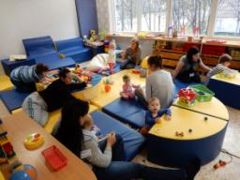
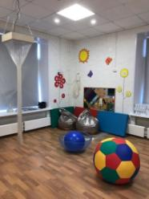
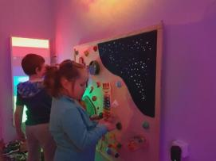
Содержание развивающей предметно-пространственной среды
интерактивные комплексы
электронные образовательные ресурсы
студии экспериментирования, легоконструирования и робототехники
цифровые лаборатории
сенсорные комнаты и комнаты развивающих игр Воскобовича
пространства для прогулок, занятий и отдыха детей

Slide 15
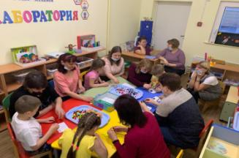
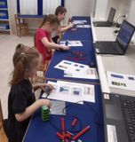
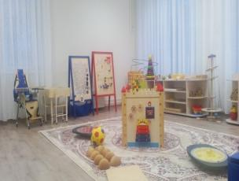
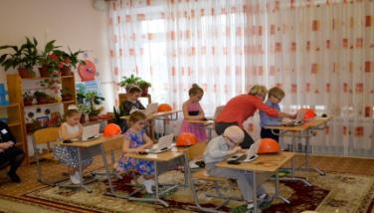
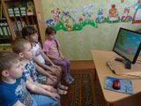
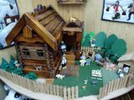

Slide 16
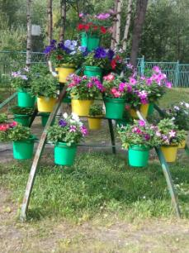
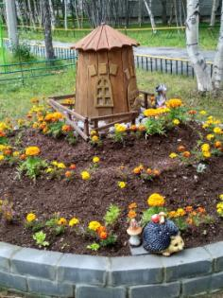
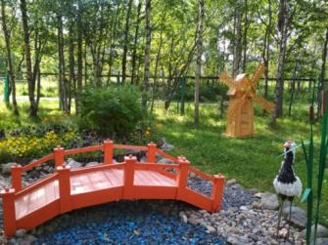
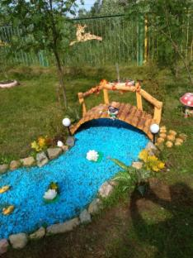
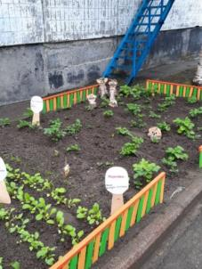

Slide 17
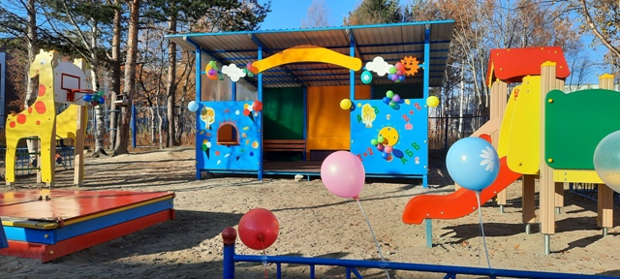
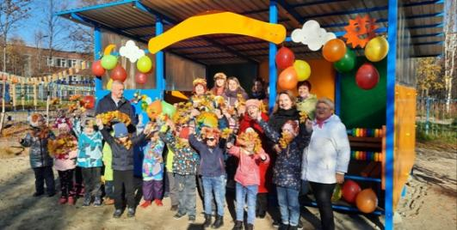
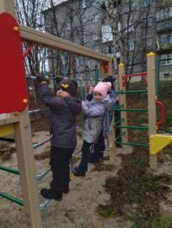

Slide 18
Реализация ФГОС ДО
Приказом комитета по образованию от 31.03.2021 № 125 утвержден План мероприятий по развитию системы дошкольного образования на период 2021 – 2022 годы.
развитие инновационного движения в МДОО:
федеральные инновационные и экспериментальные площадки
региональные стажировочные площадки
муниципальные проблемно-методические площадки, муниципальный координационный центр по конструированию и робототехнике

Slide 19
Инновационная деятельность
МБДОУ № 2 – федеральная сетевая инновационная площадка «Вариативные модели социокультурной образовательной среды для детей младенческого и раннего возраста»
- региональная стажировочная площадка по направлению «Развитие образовательной деятельности в дошкольной образовательной организации в условиях реализации ФГОС ДО. Познавательное развитие воспитанников ДОО»
- муниципальная проблемно-методическая площадка «Познавательное направление воспитания старших дошкольников в образовательном пространстве ДОО»
МБДОУ № 6 - муниципальная проблемно-методическая площадка «Формирование духовно-нравственных качеств личности ребенка на основе реализации программы Р.Ю. Белоусовой, А.Н. Егоровой, Ю.С. Калинкиной «С чистым сердцем»
МАДОУ № 9 - региональная пилотная площадка «Апробации моделей служб ранней помощи детям с ограниченными возможностями здоровья»
- Региональная инновационная площадка «Развитие инновационных подходов в организации комплексной индивидуально-ориентированной помощи семьям и детям дошкольного возраста с особыми образовательными потребностями»;
- Региональная стажировочная площадка «Развитие образовательной деятельности в дошкольной образовательной организации в условиях реализации ФГОС ДО»
- муниципальная проблемно-методическая площадка «Организация волонтерского движения в детском саду как условие поддержки детской инициативы и эффективной социализации»
МБДОУ № 12 - федеральная инновационная сетевая площадка «Вариативные модели интеграции естественно-научного и художественно-эстетического содержания образования»
- муниципальная проблемно-методическая площадка «Актуальные аспекты развития математических способностей современного дошкольника»
МАДОУ № 13 - федеральная сетевая инновационная площадка «Вариативные модели социокультурной образовательной среды для детей младенческого и раннего возраста» на базе ФГБНУ «Институт художественного образования и культурологии Российской академии образования»
- Региональная стажировочная площадка по направлению «Внедрение Целевой модели наставничества» ГАУДПО МО «ИРО»
- муниципальная проблемно-методическая площадка «Воспитание самостоятельности и инициативы у детей дошкольного возраста»
- муниципальный координационный центр конструирования и робототехники
МБДОУ № 14 - Региональная стажировочная площадка по направлению «Развитие образовательной деятельности в дошкольной образовательной организации в условиях реализации ФГОС ДО»
- муниципальная проблемно-методическая площадка «Формирование основ финансовой грамотности и начальных экономических знаний дошкольников в процессе интеграции образовательных областей»
МБДОУ № 15 – федеральная инновационная площадка «Развитие математических представлений на основе программы Петерсон Л.Г. и Кочемасовой Е.Е. «Игралочка»

Slide 20
Кадровое обеспечение дошкольного образования
Всего в системе дошкольного образования на работает 223 педагога (2020 год – 231 чел.)
47% педагогов с высшим педагогическим образованием (47% в 2020 г.);
31 % имеют высшую квалификационную категорию (2020 год – 30%);
26% первую квалификационную категорию (2020 год – 23%) .

Slide 21
Кадровое обеспечение дошкольного образования
Распределение по возрасту:
до 25 лет – 4% (2020 год – 4%);
от 25 до 29 лет – 7 % (2020 год –10%);
от 30 до 49 лет – 61% (2020 год – 59%);
от 50 до 54 лет – 10% (2020 год – 12%);
от 55 до 59 лет – 9% (2020год –6%);
более 60 лет – 9% (2020 год – 9%).

Slide 22
Создание условий для получения доступного и качественного дошкольного образования детьми с ОВЗ
Количество детей, получающих коррекционную помощь в условиях логопункта – 175 чел. (в 2019 году 150 чел., в 2020 году 127 чел.)
Получателями услуг службы ранней помощи на базе МАДОУ № 9 стали 13 детей дошкольного возраста.
год | Количество детей-инвалидов | Количество детей с ОВЗ | Количество групп
 |  |  | компенсирующей направленности (ТНР) | комбинированной направленности (ТНР, нарушения зрения, ТМНР)
2019 | 29 | 164 | 13 | 6
2020 | 22 | 173 | 15 | 6
2021 | 21 | 178 | 16 | 5

Slide 23
Создание условий для получения доступного и качественного дошкольного образования детьми с ОВЗ
Дети с ОВЗ - 178 человек
тяжелые нарушения речи - 84%,
нарушения зрения – 8%,
тяжелые и множественные нарушения – 5%,
задержка психического развития и нарушения интеллектуального развития – 3%.
Деятельность Координационного совета по вопросам организации инклюзивного образования детей с особыми образовательными потребностями
Деятельность ТПМПК- обследован 141 человек
Реализация регионального проекта «Поддержка семей, имеющих детей» - проведено 1567 консультаций

Slide 24
Основные достижения муниципальной системы дошкольного образования
Международный конкурс педагогического мастерства «Познавательное и речевое развитие детей дошкольного возраста в условиях реализации ФГОС ДО» (МБДОУ № 2 - 1 место);
Международный конкурс педагогического мастерства «Применение электронных образовательных ресурсов в образовательном процессе» (МБДОУ № 15 - дипломант);
V Всероссийский конкурс «100 лучших ДОУ России - 2021» в номинации «Лучший муниципальный детский сад России - 2021» (МБДОУ № 14 - Лауреат);
Всероссийский смотр-конкурс образовательных организаций «Достижения образования» (МБДОУ № 14 - победитель);
Всероссийский педагогический конкурс «Педагогика 21 века: опыт, достижения, методика» (МАДОУ № 9 – 1 место,);
Всероссийский педагогический конкурс «Новаторство и традиции» (МАДОУ № 9 – 1 место,);
Всероссийский педагогический конкурс «Современные аспекты педагогики» (МАДОУ № 9 –3 место);
Всероссийский педагогический конкурс «Образовательный ресурс» (МАДОУ № 9 – 2 место);
Всероссийский педагогический конкурс «Мой педагогический секрет» (МБДОУ № 6);
Всероссийский педагогический конкурс профессионального мастерства «Реализация инклюзивного образования детей с ОВЗ по ФГОС: технология и методы работы», номинация «Педагогический проект» (МБДОУ № 6);
Всероссийский педагогический конкурс «Фонд – 21 века» (МБДОУ № 12 – 1 место);

Slide 25
Основные достижения муниципальной системы дошкольного образования
Отборочный этап открытого межрегионального конкурса «100 Престижных детских садов России» (МБДОУ № 2)
Региональный этап IX Всероссийского конкурса «Воспитатели России» в номинации «Детскому саду – здоровый коллектив» (МБДОУ № 15 - победитель)
Региональный этап Всероссийской Акции «Спорт – альтернатива пагубным привычкам» (- МБДОУ № 15 - 2 место);
Региональный этап конкурса «Воспитатели России» (МБДОУ № 2 - 2 место);
Региональный этап Всероссийского профессионального конкурса «Воспитатель года России» - «Воспитатель года Мурманской области-2021» (МБДОУ № 12 - финалист);
Региональный этап Всероссийского профессионального конкурса «Воспитатель года России» «Воспитатель года Мурманской области -2021» в номинации «Педагогический дебют» (МДОУ № 14 – победитель);
Региональный этап Всероссийского конкурса дополнительных образовательных программ «Образовательный Олимп- 2021» (МАДОУ № 13- 3 место в номинации «Социально-гуманитарная направленность»);
Конкурсный отбор на получение грантов на реализацию инновационных проектов в системе общего и дополнительного образования детей Мурманской области «Маленький гений», получен грант «Развитие интеллектуальных способностей дошкольников на основе интеграции содержания программы «Детский сад по системе Монтессори» и подходов STEM-образования как инновационного ресурса организации детской деятельности» (МАДОУ № 13);
Конкурсный отбор на предоставление грантов в форме субсидии из областного бюджета государственным областным и муниципальным образовательным организациям, не являющимся казенными учреждениями, на реализацию мероприятий по преобразованию пространств образовательных организаций в рамках проекта «Arctic schools» (МБДОУ № 2,14);
Конкурсный отбор на предоставление субсидий из областного бюджета по инициативному бюджетированию (МБДОУ № 2)
Воспитанники детских садов города стали победителями и лауреатами различных международный, Всероссийских, региональных и муниципальных конкурсов и фестивалей.

Slide 26
Основные направления развития дошкольного образования в 2022-2023 учебном году
Повышение качества дошкольного образования и уровня удовлетворенности услугами, предоставляемыми МДОО через:
Обеспечение доступности услуг дошкольного образования всем категориям детей, в том числе детям с особыми образовательными потребностями;
Обеспечение безопасности пребывания детей в МДОО;
Совершенствование материально – технического оснащения образовательной деятельности;
Расширение спектра и повышение качества оказываемых в МДОО дополнительных услуг;
Организацию рационального и качественного питания детей;
Совершенствование физкультурно-оздоровительной работы в МДОО;
Повышение профессиональной компетентности педагогов МДОО;
Оказание консультационной помощи родителям по вопросам развития и образования детей.

